Slide 1

壹零壹创业学院
低风险初创之
- 创业特训 -

Slide 2
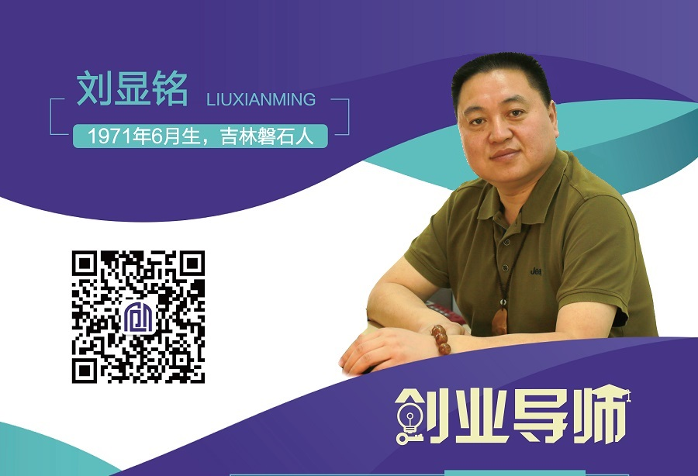

Slide 3

01
  绪论 - IEA课程体系
情知已被山遮断，频倚阑干不自由
宋·辛弃疾 -《鹧鸪天·代人赋》

Slide 4

人社部主导的SYB课程体系，源于上世纪七十年代国际劳工组织再就业培训课程，原本侧重于下岗再就业人员的就业创业技能培训，高校扩招后因学生就业困难被引入高校毕业年级，有效缓解了高校就业压力，部分院校引入后结合自身需求进行了必要的修改与提升。SYB课程目前高校主流创业就业课程。由于SYB课程培训可以享受人社部门的相应补贴（800-1500元/学员），因此成为高校就业培训的主流课程。由于授课师资需要提前进行严格系统的培训与认证，所以体系相对完整。虽然SYB课程自成体系，但因课程培训目的是生存型创业，对于高校学生来说略有陈旧，亟待升级。但是，那些创业师资匮乏或者培训辅导资源经验匮乏的院校来说，是非常不错的选择。

Slide 5

KAB课程体系与SYB课程体系本属同源，引入中国更早。与SYB下岗再就业培训目标不同的是，团中央将KAB课程作为在校学生的创新思维训练课程，更注重创新创业过程的辅证材料：有无专利？是否发表了相关论文？做过所少次尝试？从这个角度来说，KAB课程抓创新这个点，历年来是非常清晰的！团中央“挑战杯”全国大学生创新创业大赛，坚持双年度的“大挑”、“小挑”赛事制度，延续非常经典，一直为高校第一梯队赛事，近年在国家倡导双创的环境下，曾经更名“创青春”，有创业实践与创业业绩的重心偏移倾向，2020年及时纠偏，又改回“挑战杯”，回归创新定位！

Slide 6
IEA课程体系
湖北理工学院刘显铭老师的原创课程 - 创新性创业行动（IEA），是将创业企业从零到壹（想法产生到注册实施后的盈亏平衡点）过程的多次细分：团队组建（意愿自测、素质评估、能力分析、团队组建、行为公约）；项目生成（创意产生、必要性评价、可行性评价、经济性评价）；公司治理（组织结构、岗位规范、制度文件、工具表单）；项目展示（路演文稿/PPT、执行概要/盲评PPT、商业计划、项目视频）；项目实施（股权设置、公司注册、经营计划）。
IEA课程，是一门化繁为简、将创业程序化、标准化、工具化、表单化，降低创业风险为主要目标的课程体系。

Slide 7
IEA课程体系
《创业新论》
（创业全过程专著）
原理/模型/工具
课程网站
知识素材/动画课件
罗盘测试/技能雷达
一个知识点解读：学术讲座
系列知识点串连：专业课程
多角度课程组合：课程体系
真场景验证总结：创业实践
跨专业互学共进：专创融合
《创业学习论》
学生角度如何学会？
《创业教育论》
教师角度如何教好？
《学员手册》
如何讲出来？如何做出来？做得怎样？
《教师手册》
如何组织好？如何控制好？如何改进？

Slide 8




IEA课程依据
学习
服务
优秀
职业素养/行为理念
躬行
影响
标准
管理自己
管理他人
执行
良好
从业兴趣/学习成效
管理自己/管理他人
管理部门/管理组织
工作生活中，主动承担更多的社会责任和使命
程序
职业素养
管理部门
计划
效果
协作
学习成效
管理组织
效率
愿景
工作生活中，不知不觉成为团队的核心。
从业兴趣
行为理念
愉悦
利他
合格
专业学习/行业认知
行业认知
专业学习
认同
共赢
工作生活中，能够将所学知识学以致用。
痛点
广度
趋势
深度
阅创技能罗盘

Slide 9
IEA课程学习
管理他人
管理自己
200
管理部门
150
100
职业素养
50
管理组织
学习成效
行为理念
个人
专业学习
均值
从业兴趣
标准值
行业认知

Slide 10
02
  创新思维-适配性分析
满眼生机转化钧，天工人巧日争新
清·赵翼 -《论诗五首》

Slide 11
逻辑思维训练
图4：九点连线
任务要求：
1、连续画直线连接编好数字的9个点；
2、直线可以转弯3次；
3、每个点直线只能经过1次。
1
2
3
4
5
6
训练启发：
1、不能跳出思维边界，就难以创新；
2、只有避开自己的核心优势仍可存
活，才有可能再次利用核心优势做大；
3、行为突破也是有边界制约的（法律边界）。
7
8
9

Slide 12

发散性思维训练
图2：龟兔赛跑中，兔子失败原因分析

Slide 13

逆向思维训练
图3：找到四个矿泉水瓶子，用心摆放使其中任意两个瓶口的距离都相等

Slide 14
跳跃思维训练
任务要求：
1、全过程没有对错之分，只有思维习惯的判断；
2、无需详细计算，结果容易理解即可；
3、笔画可以转弯；
第一步：将蓝色区域（右下部）用壹笔分成面积相等的贰份；
第二步：将橙色区域（右上部）用贰笔分成面积相等的叁份；
第三步：将黄色区域（左上部）用叁笔分成面积相等的肆份；
第四步：将灰色区域（左下部）用肆笔分成面积相等的伍份。
训练启发：
1、常规性操作会形成思维惯性；
2、长时间思考具体业务时，会忽视全局思考；
3、没有跳跃性思维，很多障碍是难以克服的。
图5：面积均分训练

Slide 15
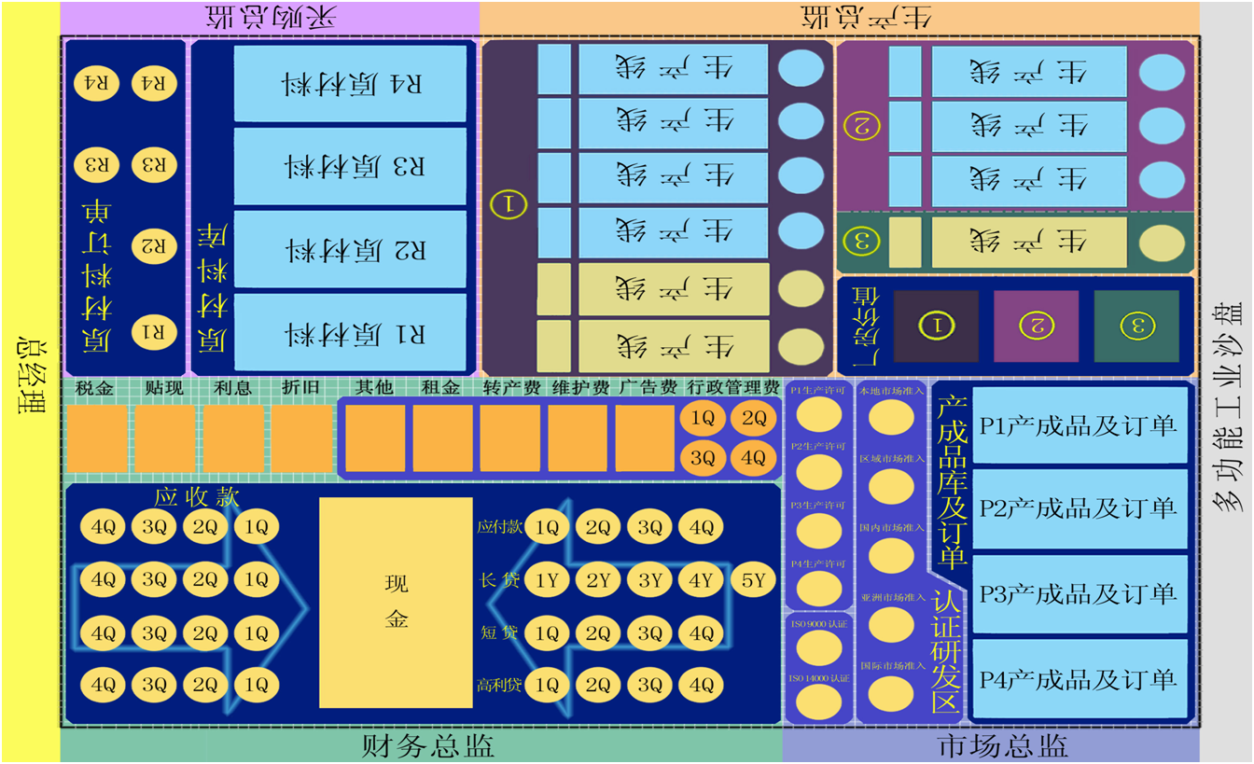
系统思维训练

Slide 16
03
  我们是谁-执行力分析
三砖可起灶，一鼎亦生炊
成都宽窄巷子 - 三块砖饭店门联

Slide 17

创业准备：
素质评估
适不适合创业
成员分工
明晰责权利
测试题目
团队公约
创建/加盟
创业团队
执行效率
工具/表单
现场组队
协同办公

Slide 18
创业素质测试
序号 | 测试题目 | 经常 4分 | 有时 3分 | 很少 2分 | 从不 1分
01 | 在急需作出决策的时候，你是否在想，再让我考虑一下吧？
02 | 你是否为自己的优柔寡断找借口说，是得慎重考虑，怎能轻易下结论呢？
03 | 你是否为避免冒犯某个或某几个有相当实力的客户而有意回避一些关键性的问题，甚至曲意奉承呢？
04 | 你是否无论遇到什么紧急任务，都先处理掉你自己的日常琐碎事务呢？
05 | 你非得在巨大的压力下才肯承担重任？
06 | 你是否无力抵御或预防妨碍你完成重要任务的干扰和危机？
07 | 你在决定重要的行动和计划时，常忽视其后果吗？
08 | 当你需要做出很可能不得人心的决策时，是否找借口逃避而不敢面对？
09 | 你是否总是在晚上才发现有要紧的事没办？
10 | 你是否因不愿承担艰苦任务而寻求各种借口？
11 | 你是否常来不及躲避或预防困难情形的发生？
12 | 你总是拐弯抹角地宣布可能得罪他人的决定？
13 | 你喜欢让别人替你做你自己不愿做而又不得不做的事吗？
分 值 解 读 | 50分以上，说明你的个人素质与创业者相去甚远； |  |  | 合计得分
 | 40－49分，说明你不算勤勉，应彻底改变拖沓、低效率的缺点，否则创业只是一句空话；
 | 30－39分，说明你在大多数情形下充满自信，有时犹豫不决，不过没关系，犹豫也是成熟、稳重和深思熟虑的表现；
 | 15－29分，说明你是一个高效率的决策者和管理者，更是一个成功的创业者。

Slide 19
行业适合性测试
序号 | 测试题目 | 选此项得2分 | 选此项得1分 | 选此项得0分 | 得分
01 | 在圆形、三角形、S形3种图形中，你更喜欢? | 圆形 | 三角形 | S形
02 | 以下几种文学作品你更喜欢哪一种? | 哲理散文 | 小说 | 诗歌
03 | 你对学习演奏一种乐器是否有兴趣? | 没有兴趣 | 说不上 | 希望有机会
04 | 你觉得自己的性格属于哪种? | 比较安静 | 介于两者之间 | 比较爱动
05 | 你做事情条理性强吗? | 总是井井有条 | 不算很好 | 很差，乱透了
06 | 你上学的时候，哪一门功课学得最好? | 数学 | 语文 | 外语
07 | 你在衣着化妆方面是否很有天赋? | 不是 | 说不上 | 是
08 | 公司组织的节日Party需要大家演节目，你会？ | 不擅长展示 | 不很擅长，也会尽力 | 非常乐意展示
09 | 周末如果有空闲，你会选择哪种休闲方式? | 看书 | 逛街购物 | 动手做些小饰品
10 | 外出旅行，你更喜欢去哪些地方? | 充满文化名胜古迹 | 风景优美人间仙境 | 不为人知山野小景
11 | 朋友在一起讨论问题，通常情况下，你的见解？ | 与他人大致相同 | 偶尔也有一番见地 | 总能令人耳目一新
12 | 如果某件事吸引了你，你会？ | 要对它探个究竟 | 可能也会参与其中 | 通常被表象或趣吸引
13 | 你喜欢陶艺吗? | 不很喜欢，想了解 | 想作为一种休闲方式 | 喜欢，做些陶艺品色
14 | 下面的场景你更喜欢哪个? | 静谧深邃的森林 | 怪石林立的高山峭壁 | 蓝天白云下的草场
15 | 你更喜欢：人事经理、记者和自由画家中哪一种? | 善处关系人事经理 | 能言善辩的记者 | 率性生活的自由画家
分 值 解 读 | 0—8分：你比较适台从事时装设计、歌唱演艺、绘画、舞蹈等艺术类职业，你具有某些艺术技能，喜欢创造性的工作，富于想像力，通常喜欢与观念而不是事务打交道，比较开放、独立、有创造性。如果你不能成为艺术家，仍然可以选择那些能发挥你的艺术能力或者创造性的工作。 |  |  |  | 合计得分
 | 9—22分：你比较适合从事行政管理、秘书、会计、金融、人事经理等事务性工作。你可能没有很强的创造力或艺术天分，也没有很强的欲望去探究客观各省市，但是你为人随和，善于处理琐碎事务，凡事都会考虑客观效果，愿意适应周围环境，这些都是从事事务性工作必不可少的品质。
 | 23—30分：你比较适合从事实验室研究员、医生、理论家、编辑、发明创造、工程技术等需要充分脑力劳动的工作。你具有安静、理性、善于思考的性格，逻辑性强、好奇、聪明、仔细、独立、安详，喜欢独立解决问题，不是特别擅长同人或事务打交道。

Slide 20
创业动机测试
序号 | 动机 | 描述 | 有无 | 排序
01 | 风光与虚荣 | 个性就喜欢创业，也适合创业，他们有强大的创业激情和冲动，甚至把创业作为一种生活方式，结果如何反而不是很重要，属于主动式创业。 | □是/□否
02 | 梦想与追求 | 并没有创业的欲望，创业是迫不得已的选择，属于被动式创业。 | □是/□否
03 | 成熟的心性 | 这个应该不常见，并且极为成功，以追求人格心智的成熟为目标。例如李嘉诚、巴菲特、芒格、稻盛和夫、曾国藩。 | □是/□否
04 | 技术成果转化 | 将成熟的技术、项目、资源等转化为项目，回馈社会创造价值。 | □是/□否
05 | 实现财富自由 | 不喜欢受人约束或不安于固定收入，通过创业圆梦财富自由。 | □是/□否
06 | 自我价值实现 | 对自我价值的体现有更高的追求，敢于挑战自我，向着理想步步靠近。 | □是/□否
07 | 行业资源沉淀 | 在工作中积累了人脉与经历，趁势打造属于自己的事业天地。 | □是/□否
08 | 个人兴趣驱动 | 有想法，有品位，将爱好做成事业。 | □是/□否

Slide 21
创业特质自评
序号 | 品质名称 | 特质描述 | 是否已经具备
01 | 诚实守信 | 调查显示，几乎所有的榜上企业家都认为诚信非常非常重要。做事情首先是做人，做人必须讲诚信，做大事者忌与无诚信之人来往，没有诚信不可能创造财富。 | □已备 | □欠缺
02 | 创新精神 | 具有创新精神，可以使创业者充分发挥潜能，打破条条框框，开创新局面。创新与速度是新经济的真正内涵，是市场竞争的不败法则。 | □已备 | □欠缺
03 | 去浮务实 | 创业是一项需要全身心投入的事业，不是打打闹闹，只有具备积极的态度和务实的精神方能创业成功。通过务实，建立自己过硬的产品和服务，取得市场和消费者的认可和信赖，这才是企业长盛不衰的保证。 | □已备 | □欠缺
04 | 终身学习 | 我们已经进入知识经济时代，终身学习越来越成为人们生存和发展的第一要务。终身学习的价值在于培养一种学习习惯，不断提升我们的自身能力和素养，以适应事业发展和社会发展的需要。 | □已备 | □欠缺
05 | 勤奋努力 | 勤奋几乎是所有成功者的普遍特征，他们在巨大热情或美好愿景的鼓舞下，身先士卒，勤奋不辍，面对任何工作总是全力以赴、追求卓越，力求每一次都交出一份最佳的成绩单。 | □已备 | □欠缺
06 | 领导才能 | 现在已经不是一个人单打独斗的年代，领导才能已日渐成为衡量创业成功的重要标志，正直、公正、信念、恒心、毅力、进取精神等优秀的人格品质无疑会飙升领导者的影响力和个人魅力，从而扩大其追随者队伍。 | □已备 | □欠缺
07 | 坚韧执着 | 执着是创业者坚定的个性，面对创业中的艰难险阻，坚韧不拔，有无比的耐性和持久性，永不言弃。 | □已备 | □欠缺
08 | 直觉敏锐 | 直觉是运用自己已有的经验和知识，对问题从总体上加以认识和把握，以一种高度简练的方式洞察问题的实质，并迅速解决问题或对问题做出某种猜测的思维形式。 | □已备 | □欠缺
09 | 敢于冒险 | 不冒险，就不叫创业了。在决定创业之时，必然伴随风险、位置困难伴随而生，只有敢于冒险并抓住机遇，创业才有可能成功。 | □已备 | □欠缺
10 | 把握机遇 | 我国还处于高速发展阶段，机会很多，许多人遇事瞻前顾后，犹豫不决，导致许多机会白白错过，创业成功者赢得财富的关键在于比一般人更能把握机遇。 | □已备 | □欠缺

Slide 22


创业资源分析

Slide 23



兴趣
牢骚满腹
心不在焉
力不从心
平台
技能
灵魂人物

Slide 24
团队需求分析表：
搭
班
子
项目愿景（吸引团队成员关注）
计
划
内驱型/自驱型
外驱型/任务型
招
募
带
队
伍
激励点（文化环境）
激励点（即时奖惩）
激励方式（长期）
激励方式（短期）
驱
动
关怀体系
文化价值观
管理方式
挽
留
社会人假设
经济人假设

Slide 25

决定创业身份

Slide 26

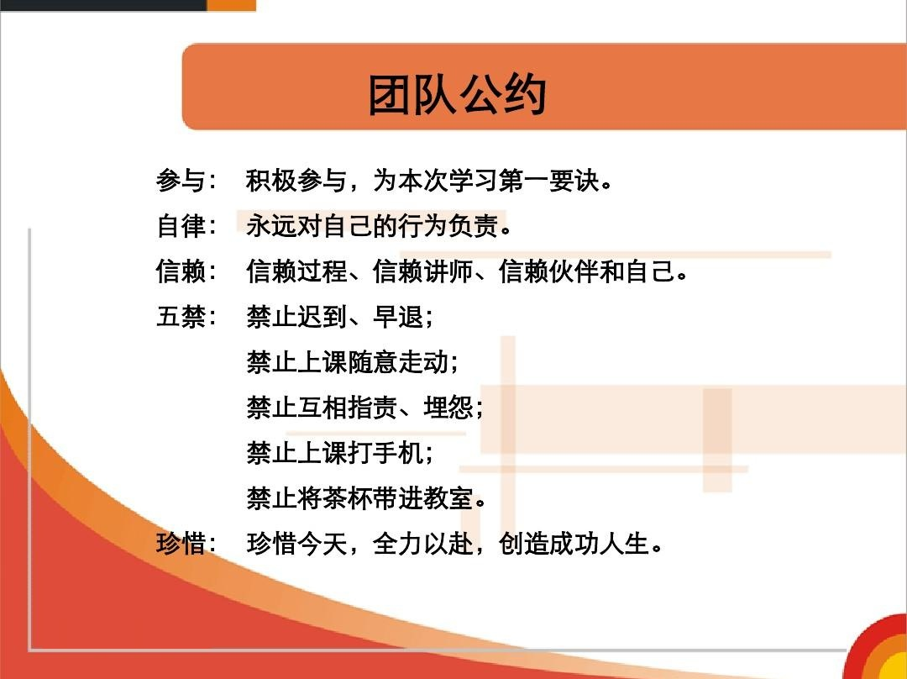
团队公约：

Slide 27

请大家讨论一下
在组建团队的过程中，可能出现哪些问题？
用一段文字描述出来：“我们是谁”
成员伴随项目进进出出
想牵头创业，但是没人追随；
但是项目总得进行下去
想追随创业，但是没团队吸纳；
希望伙伴优秀，但是伙伴不尽人意。
不管是否满意都得继续

Slide 28
04
  做什么的-落地性分析
不畏浮云遮望眼，自缘身在最高层
宋·王安石 -《登飞来峰》

Slide 29

啥是好创意？（无不机会法）
对标行业龙头
1、无法解决的问题；
2、不愿提供的服务。

Slide 30

所有的创意
都需要按照这个标准去思考和讨论！
这样才可以降低创意后续被否定的概率，提升项目质量。
第一个风险控制环节：高站位创意机会遴选

Slide 31
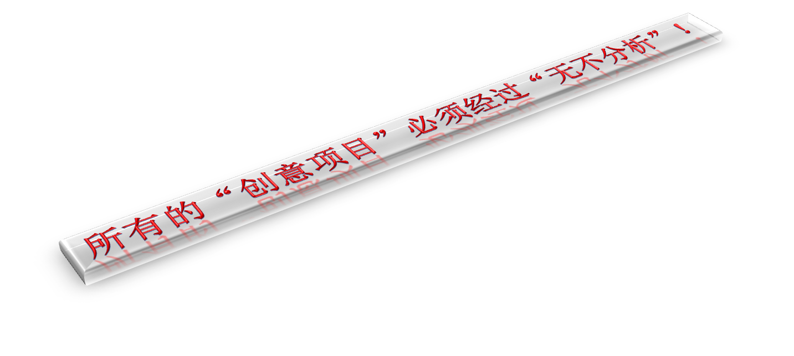
读书无用？ - 高校与企业的差异在哪里
社会问题/痛点锁定
现状描述/结果整理1
现状描述/结果整理2
现状描述/结果整理3
写出来，就是论文（纯理论）
原因分析1
想出来，就是专利/产品（理论成果）
对策建议1
成果 转化
社会 服 务
原因分析2
卖出去，就是经营/创业（纯实践）
对策建议2
综合产品
服务产品
软件产品
硬件产品

Slide 32

影响用户购买的四个因素：
经济上
技术上
买得起不？
划算不？
能达到要求不？
用户自身
用户样板
自己会用不？
谁在用？

Slide 33
创意寻找案例：营销的演变
问题梳理，编制答案（话术簿）
专家 1
经济
个人
(购买者)
组织
问题梳理
专家 2
技术
关键词梳理，自动回复
（营销软件/客服软件）
· · ·
自身
专家 n
样板
多用户汇集，共享答案
（AI平台/AI终端）

Slide 34









产品啥样：FABE分析法则
优 势
特征所引发的用途，列出其独特的优点
证 据
佐证利益点客观依据，让用户产生真实、可实现的感觉
F
B
A
E
Feature
Advantage
Benefit
Evidence
利 益
产品特征、优点所延伸出来的，带给客户的具体感受
特 征
深刻挖掘产品内在属性，找到差异点

Slide 35
讨论出的“项目”，都要提炼其
“核心价值”
用FABE法则展示产品：“我们是做什么的”
第二个风险控制环节：项目核心价值提炼

Slide 36
05
  为啥要做-必要性分析
此情无计可消除，才下眉头，却上心头
宋·李清照 -《一剪梅·红藕香残玉簟秋》

Slide 37
项目画布：创业机会的必要性分析
05
核心资源
项目最缺的资源
创意导图的机会
经过“无不分析”法
凝练而成的排它优势
01
核心价值
直击用户内心
引发用户共鸣
03
用户刚需
《三层次理论》
06
伙伴
资源拥有者
02
用户
《用户4度》
07
关键业务
怎么做伙伴才认可
04
渠道通路
8 成本
自己承担？有没有供应商化解？
09 收入
用户付款？有没有第三方付款？
画布编号

Slide 38
结论1：经过“无不分析”的项目，才能进入“必要性分析”环节；
结论2：认清“用户”与“客户”的差异，才知道项目的广告定位；
结论3：用户4度，可以客观预测潜在市场规模，进而预判创业项目前景；
结论4：进入用户“刚需三层次”范围的项目，实施风险会更低一些；
结论5：创业之初，能够找到拥有核心资源的“伙伴”，可以让项目快速启动；
结论6：成本最好可以找到供应商承担，降低资金投入的同时，减少投资损失风险；
结论7：项目如果有第三方收入，可以有效降低客户成本，提升项目竞争力；
结论8：归根结底，项目要有“刚需”，没有刚需的产品，随时都有销售压力；
结论9：一个项目、一个用户、一个需求，单独绘制一张项目画布，非常重要！

Slide 39
每一个创业机会，都要进行
“必要性分析”
项目画布总结：“为啥要做这个项目”
第三个风险控制环节：潜在市场及痛点描述（项目背景）

Slide 40
06
  为啥能做-可行性分析
独出心裁，畅言义理
清·李汝珍 -《镜花缘》

Slide 41
第三方付款
3-1
3-2
3-3
优质项目
次优项目
共同付款
2-1
2-2
2-3
一般项目
1-1
1-2
1-3
劣质项目
用户付款
风险项目
自己承担
共同承担
供应商承担

Slide 42
结论1：经过项目画布“必要性分析”的项目，才能进入“可行性分析”环节；
结论2：画布项目按照编号，逐个填入收支模型的矩阵中；
结论3：讨论/调研/请教，想尽办法将矩阵项目上移或者右移；
结论4：矩阵项目全部无法再“移动”时，形成暂时稳定的收支模型矩阵图；
结论5：按照矩阵图进行项目质量分类；
结论6：没有“3-3”优质项目，不建议没有创业经验的“小白”实施；
结论7：有创业经验或者一定创业资源的团队，才可以启动“次优项目”；
结论8：不是规模企业或者行业龙头，不建议启动“一般项目”；
结论9：“风险项目”和“劣质项目”，可以直接忽视。

Slide 43
请大家讨论一下
你们现在的项目中，收入比重最高或者最有潜力的业务所处哪个矩阵位置？
如果不是处在3-3矩阵，如何优化它们？

Slide 44
所有可以做的项目，都要进行
“最终矩阵定位”
整理收支模型：“为啥能做这个项目”
第四个风险控制环节：找到项目的低风险入市机会

Slide 45
07
  做得咋样-经济性分析
嘈囋一声钟鼓歇，万人楼下拾金钱
唐·顾况 -《宫词五首》

Slide 46
入市矩阵：企业战略制定依据
对于初次创业者
没有3-3项目，最好别实施！
3-1
3-2
2-2
3-3
2-3
1-3
首期启动
中期关注
长期储备

Slide 47
项目启动：3-3再次优化
优质项目
3-3
优先启动
次优启动
稳妥启动
先款后货
现款现货
先货后款

Slide 48
请大家讨论一下
你们现在的项目中，如何进行优质项目再次优化？

Slide 49
即便是启动了 “3-3项目”，也要
“再次客户细分”
入市矩阵可以让我们进一步降低风险
第五个风险控制环节：二次细分减少投资

Slide 50
预算：主营计划/收入/支出
序号
名称
1月
2月
…
N月
说明
经营活动
产品1销量
产品2销量
销量统计
融资借款
股东投资
借款融资
投融资计划
收入科目
产品1收入
产品2收入
收入生成
支出科目
支出科目1
支出科目2
支出导入
现金余额（单位：元）
余额小计

Slide 51
预算：人力资源计划/定岗/薪酬
岗位名称
基础薪酬
1月
2月
…
N月
说明
管理岗位1
管理岗位2
基础薪酬
绩效奖励
计划人数
预算薪酬
营销岗位1
营销岗位2
基础薪酬
绩效奖励
计划人数
预算薪酬
技术岗位1
技术岗位2
基础薪酬
绩效奖励
计划人数
预算薪酬
辅助岗位1
临时岗位1
基础薪酬
绩效奖励
计划人数
预算薪酬
薪酬支出（单位：元）
支出小计
引入预算表

Slide 52




人员计划编制流程
确定年度甚至月度岗位人数
03
跨表导入经营预算计划
01
岗位定数
纳入预算
岗位定级
薪酬定额
02
04
列明岗位名称及薪酬基数
生成薪酬详细与数据

Slide 53
做好主营计划，补充人员计划，才可以
“预算编制”
预算可以告诉别人：“能够做得咋样”
第六个风险控制环节：不赚钱的项目绝对不能做

Slide 54
08
  项目名称-品牌的起点
不敢高声语，恐惊天上人
唐·李白 -《夜宿山寺》

Slide 55





项目起名法：
用户起名法
谐音起名法
功能起名法
综合起名法
寓意起名法
对比起名法

Slide 56

再好的项目，都需要
“起个好听的名字”
依据起名法确定：我们的“项目名称”
第一个加分项：可以解读的名称

Slide 57
09
  组织结构-搭班子
循序而渐进，熟读而精思
清·张伯行 -《学规类编》

Slide 58
组织结构设计路径
1、客户需求路线
2、技术工艺路线
3、便捷工作路线

Slide 59
总经理
部门 1
部门 2
部门 3
· · ·
部门 n
岗位
11
岗位
12
岗位
13
岗位
21
岗位
22
岗位
23
岗位
n1
岗位
n2
岗位
n3
职责描述：

Slide 60



制度性文件
效率性工具
程序性文件

Slide 61
10
  岗位规范-带队伍
不以规矩，不能成方圆
战国·孟子 -《离娄章句上》

Slide 62
对外联系单位
及工作内容
本岗名称及工作内容
对内联系岗位
及工作内容
本岗名称
下级岗位名称及对应管理内容
基本任职条件
技能任职条件

Slide 63
本岗工作
掌握
《工具手册》
前岗工作了解
《材料手册》
后岗工作
了解
《设备手册》

Slide 64
11
  现场讲什么-路演文稿
精华在笔端，咫尺匠心难
唐·张祜 -《题王右丞山水障二首》

Slide 65

路演文稿：
语言表达
1、每分钟200字比较合适；
2、演讲逻辑合理；
3、逐字确认。
肢体语言
形象气质
辅助材料

Slide 66
流畅有条理地打动评委
“路演文稿”
让人明白/让人相信/让人激动
第二个加分项：适合主讲人的文稿风格

Slide 67
12
  现场看什么-路演PPT
全在意境融彻,出音声之外,乃得真味
明·朱承爵 -《存馀堂诗话》

Slide 68
路演PPT：
01
图表动画
路演PPT是路演过程中增效部分，所以动画效果要好，配合演讲过程与情绪，合理选择动画及设置动作效果。
精炼文字
02
动画PPT是辅助增效定位，那么尽量使用图表和精炼文字是非常重要的，大篇幅文字会降低评委的认可度。

Slide 69
简洁明了地精准补充文稿叙述
“路演PPT”
动画为主/精炼词语/增效目的
第三个加分项：每一帧都是路演的补充

Slide 70
13
  盲评必看-执行概要
其用锋,常欲使其透过纸背,此成功之极也
唐·颜真卿 -《张长史十二意笔法记》

Slide 71

执行概要：
路演文稿的扩充
对路演文稿的每一句话进行展开解读，形成印证逻辑，最好能展示优势的文字描述，形成执行概要。
2500字即可
执行概要就是项目全过程的浓缩，阅览人浏览完执行概要，对项目有个基本了解，可以心中定位预判。
海报标准设计
文字配以必要的图表，每页都按照海报的标准进行排版设计，让阅读者看得下去、看得进去。

Slide 72
评委盲评的核心
“执行概要”
文字为主/摒弃动画/海报风格
第四个加分项：能够吸引评委逐字看完整

Slide 73
14
  评审材料-盲评PPT
远近书疏,莫不手答,笔翰如流未尝壅滞
唐·房玄龄等 -《晋书·陶侃传》

Slide 74

盲评PPT：
尽量避免动画
有限的版面要尽可能增加项目信息，缩短阅览者的阅读时间，减少厌烦印象，所以不需要动画，图表也尽可能减少。
文字描述为主
原则上就是执行概要的文字照搬，用符合阅读者习惯的逻辑，把项目进行循序展示和逐个依据进行描述，快速获得评阅者认可。

Slide 75
商业计划书的精炼
“盲评PPT”
概要裁剪/方便评委/见面目标
第五个加分项：让评委认可并快速找到考核点

Slide 76
15
  细节材料-商业计划书
王羲之书祝版,工人削之,笔入木三分
唐·张怀瓘 -《书断·王羲之》

Slide 77

商业计划：
内容要完整
便于粗略判断商业计划书质量。内容完整度是重要依据。
材料要美观
让评阅者第一眼看到后，就有好印象。
01
02
03
数据要合理
项目收支数据是否合理，可以判断项目团队对行业的认知深度，以及是否拥有创业经验。
报表要规范
财务报表最见功力，可以体现团队预算能力。
04

Slide 78
细节见功夫，深度证明解读概要内容
“商业计划书”
美观大气/结构完整/数据正确/收支合理
第六个项目加分项：有理有据的实力展示

Slide 79
16
  展示亮点-项目视频
如将不尽，与古为新
唐·司空图 -《二十四诗品》

Slide 80

项目视频：
业绩突出
用实景展示
描述不清
用动画讲解
技术领先
用竞品对比
没有特色
讲奋斗故事

Slide 81
打造路演材料亮点
“项目视频”
竞品对比/实景展示/技术说明/奋斗故事
第七个加分项：快速获得评委认可的项目视频

Slide 82

17
  课程总结: 模型/材料/流程/标准
你喜欢的东西很多，但职业素养不可或缺
刘显铭 -《IEA》授课心得

Slide 83
- 原创模型 -
团队愿景凝练
执行力分析
团队分析表
我们是谁？
核心价值描述
落地性分析
创意导图
做什么的？
用户痛点分析
必要性分析
项目画布
为啥要做？
商业模式表述
可行性分析
收支模型
为啥能做？
财务指标解读
经济性分析
入市矩阵
做得怎样？

Slide 84
- 展示材料 -
2500字左右，逻辑清晰、论证有据，图表美观。
800字左右，逐字雕琢，逻辑清晰、论证合理。
我们是谁？
做什么的？
商业计划书
小于40页/图文并重
为啥要做？
路演文稿
执行概要
为啥能做？
整体美观、内容完整、图表规范、数据正确、收支合理、项目可行、产品必要、团队互补。
做的咋样？
路演PPT
小于12页/动画为主
口语化/人稿匹配
盲评PPT
小于20页/文字为主
专业化/评分逻辑

Slide 85
- 步骤/标准 -
确定协同方案
（平台 / 软件）
团队分工
创建共享文档
（Word / Xmind）
交流确定
机会分析
协 作
撰
写
文风精雕
措辞表达
精雕
标注
路演文稿
200字/分钟
时长标注
语句结构
路演PPT
（2-3页动画/分钟）
设计
图表建议
人稿磨合
动画要求
扩充
项目视频
1分钟/5分钟/15分钟
预期效果
概要文本
2500字
补充
设计
扩充
解读
商业计划书
结构/数据/美观
盲评PPT
（2-3页PPT静图/图文概要页）
图文概要
裁剪分割

Slide 86
18
  结课验收: 路演/问辩
酒酣胸胆尚开张,鬓微霜,又何妨
宋·苏轼 -《江城子·密州出猎》

Slide 87
路演流程
路演准备
问辩解答
01
03
项目展示
02
04
复盘纠偏

Slide 88



